Slide 1

Razor page

Slide 2
References
https://app.pluralsight.com/library/courses/razor-pages-aspdotnet-core-getting-started/table-of-contents
https://docs.microsoft.com/en-us/aspnet/core/razor-pages/?view=aspnetcore-5.0&tabs=visual-studio
https://www.tutorialsteacher.com/mvc/razor-syntax

Slide 3
Razor Page là gì?
Razor: Là cú pháp cho phép nhúng code server side (c#, vb.net) vào trong file html.
Razor pages dùng để làm gì:
Xây dựng layouts và cấu trúc page
Render và xử lý logic của data trên page

Slide 4
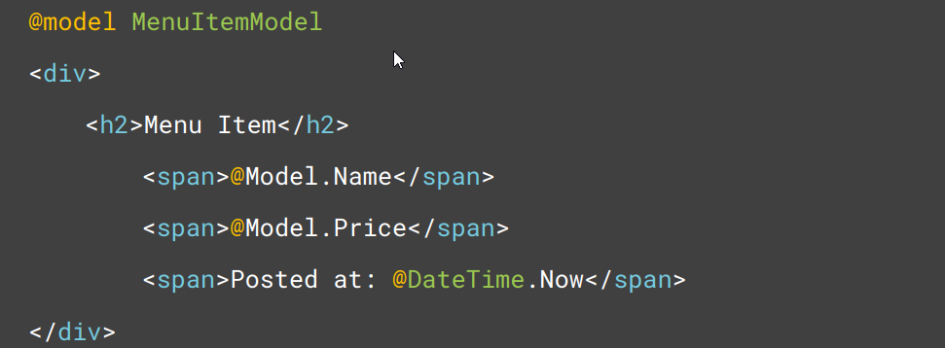
Razor syntax
Dễ dàng chuyển đổi giữa Razor và html using @
Razor pages nhận dữ liệu từ Page Model và hiển thị data

Slide 5
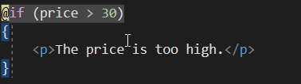
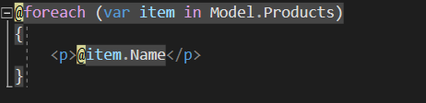
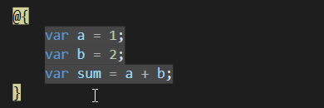
Razor syntax
Dùng điều kiện để render nội dung html khác nhau
- Dùng vọng lặp để lặp danh sách sản phẩm
- Tạo block code c#

Slide 6
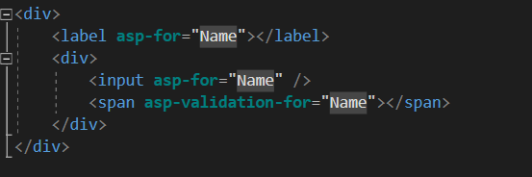
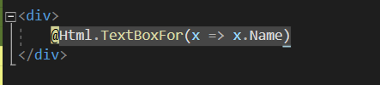
Giới thiệu Tag helpers
Thay thế các HTML element
Dễ dàng làm việc với application context và data
So với HTML helper thì tag helper linh hoạt và dễ đọc hơn

Slide 7
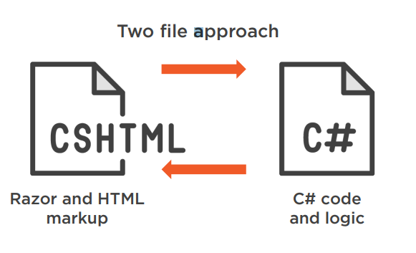
Tìm hiểu về Page model
Gồm có 2 file .cshtml và .cshtml.cs

Slide 8
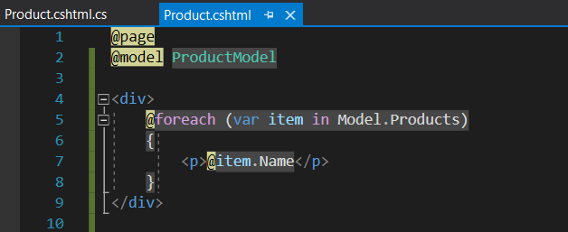
Tìm hiểu về page model (.cshtml)
Yêu cầu razor page directive (@page)
Model directive khai báo ở trong class tích hợp (.cshtml.cs)
Truy cập các propery ở Page Model và hiển thị data.

Slide 9
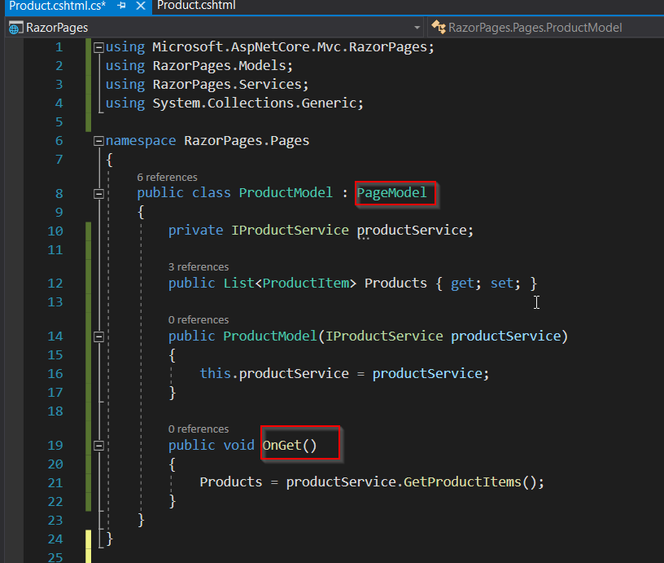
Tìm hiểu về Page model
.cshtml.cs
Class model kế thừa từ PageModel
Các property khai báo ở class model được sử dụng ở Razor template
OnGet() method sẽ khởi tạo data khi page load

Slide 10
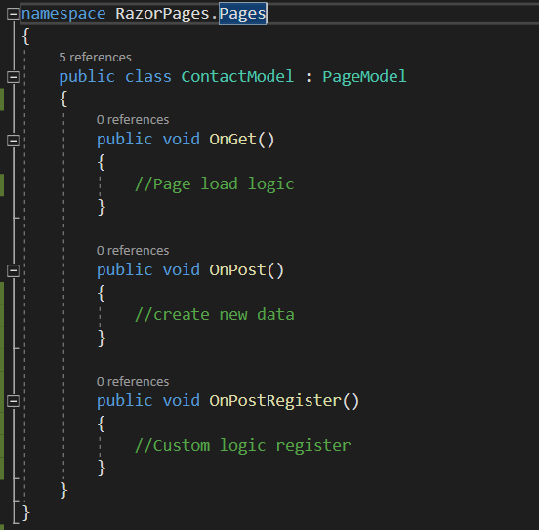
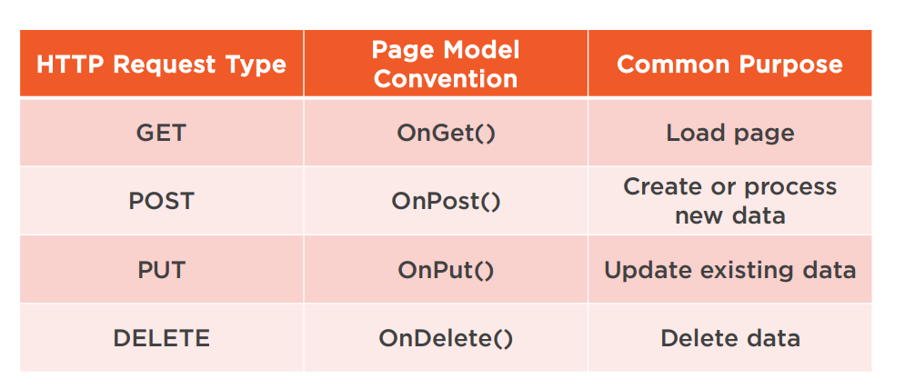
Page model request convention

Slide 11
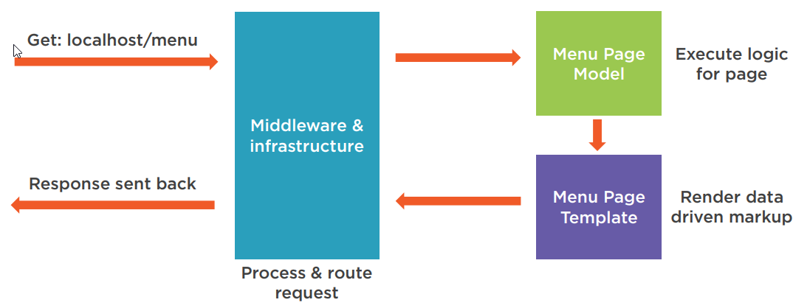
Razor pages request pipeline

Slide 12
Tag Helpers
Là một tính năng của .net core giúp thêm code phía server side vào html dễ dàng.

Slide 13
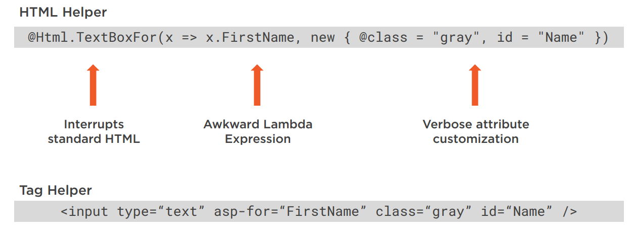
So sánh HTML Helper và Tag Helpers
Tag Helpers dễ đọc hơn, giữ cấu trúc html, Không cần sử dụng biểu thức lambda, các thuộc tính thể hiện rõ ràng

Slide 14
Tag Helpers dùng làm gì?
Tạo ra intelligent link
Quản lý url data (routing)
Hỗ trợ caching
Quản lý static assets (js, css, etc)
Xây dựng form dễ dàng

Slide 15
Phân loại Tag Helpers
Utility Tag Helper
Anchor Tag Helper
Image Tag Helper
Caching Tag Helper
Environment Tag Helper
Form Tag Helper
Form Tag Helper
Input Tag Helper
- Validation Tag Helper
Label Tag Helper

Slide 16
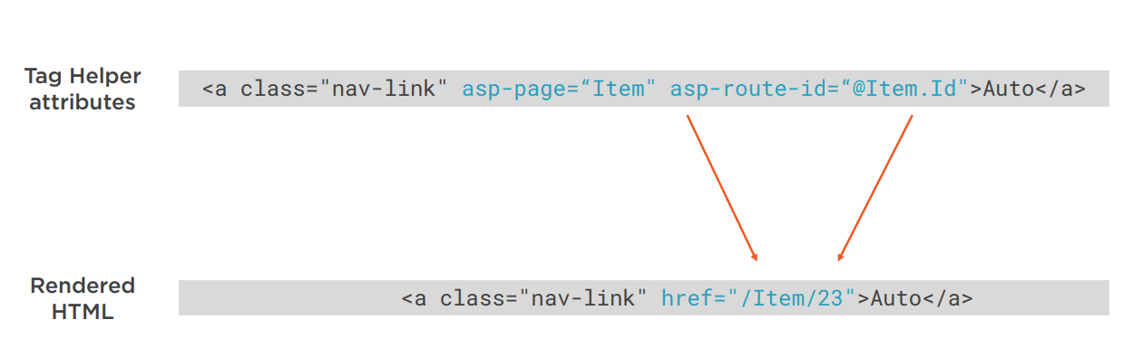
Attribute Tag Helpers

Slide 17
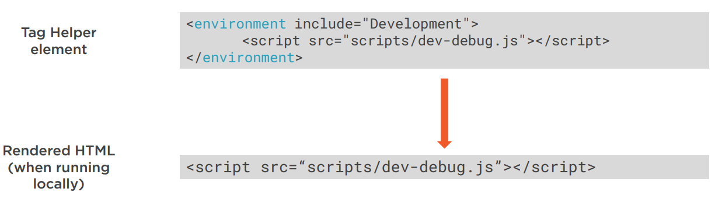
Elements Tag Helpers

Slide 18
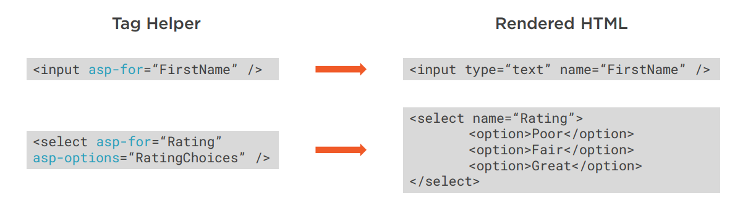
Các loại của Form Tag Helpers
Form
Label
Select
Input
Textarea
Option
etc

Slide 19
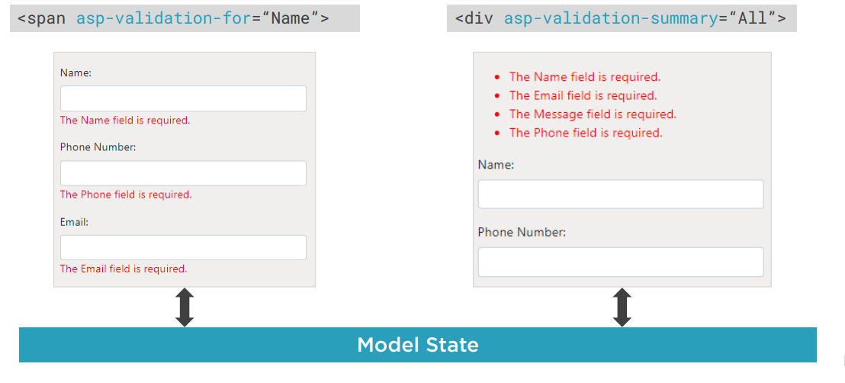
Form validation

Slide 20
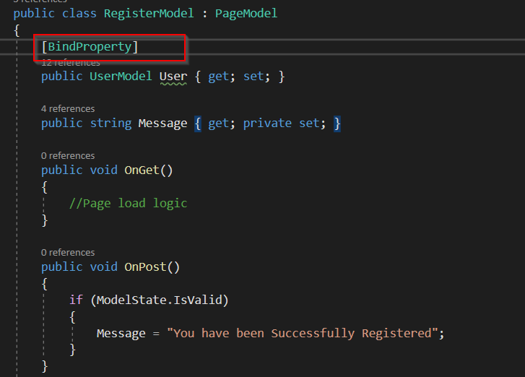
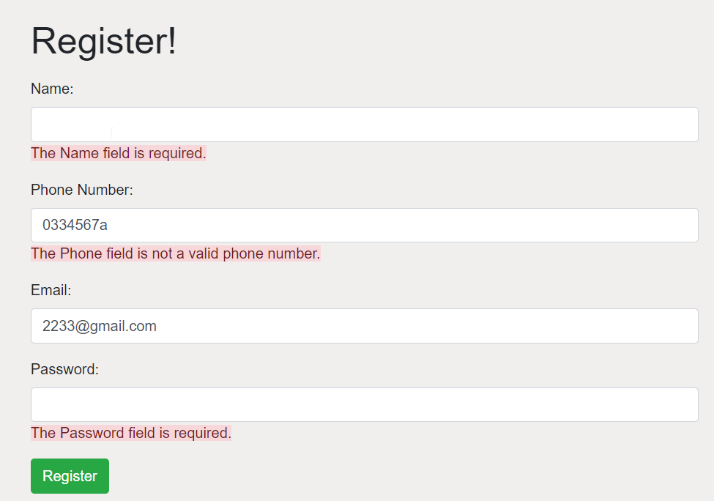
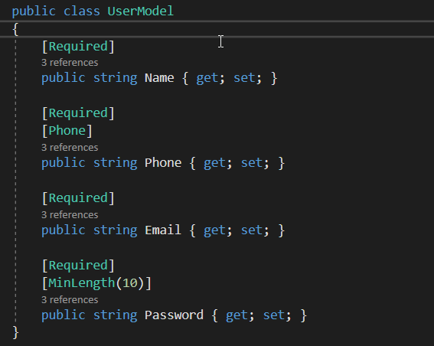
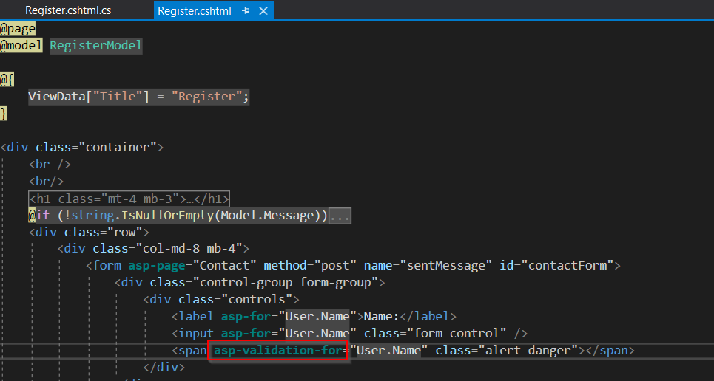
Form validation example

Slide 21
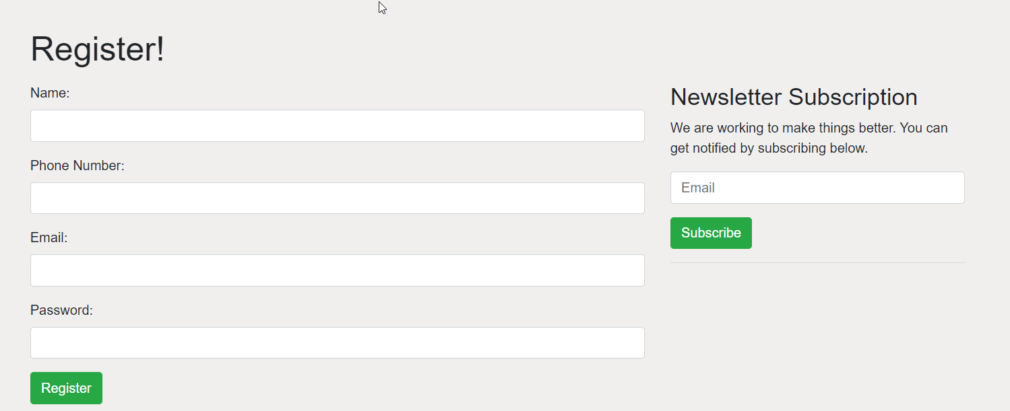
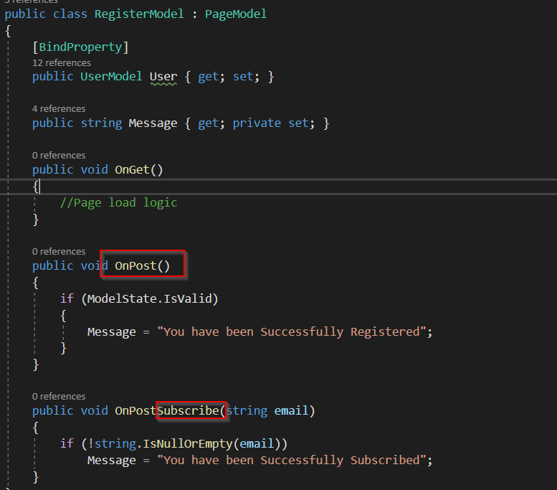
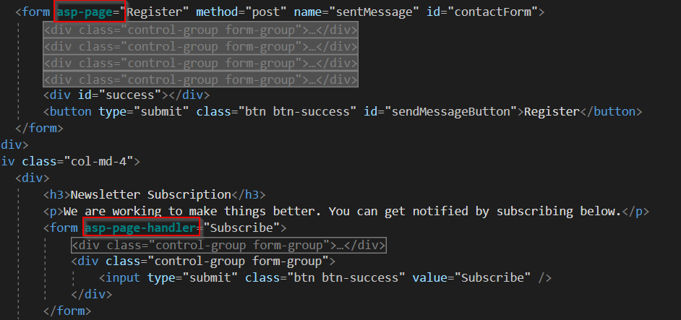
Làm việc với nhiều Forms trong 1 page

Slide 22
Demo
Tạo navigation với Tag Helper
Lưu ý khi sử dụng Image Tag Helper
Quản lý resources (css, js..)
Caching
Multiple form in razor pages và form validation

Slide 23
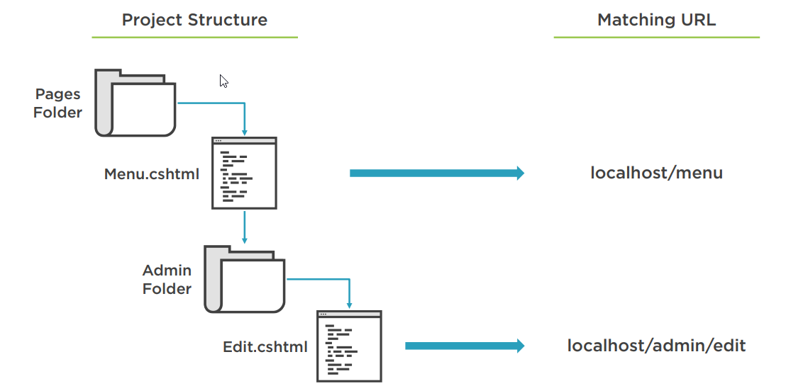
Routing mapping convention

Slide 24
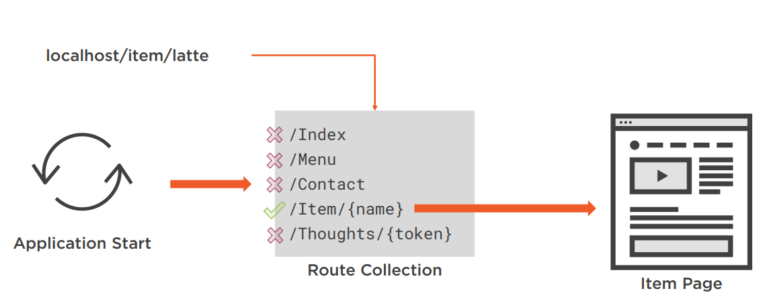
Routing Collection

Slide 25
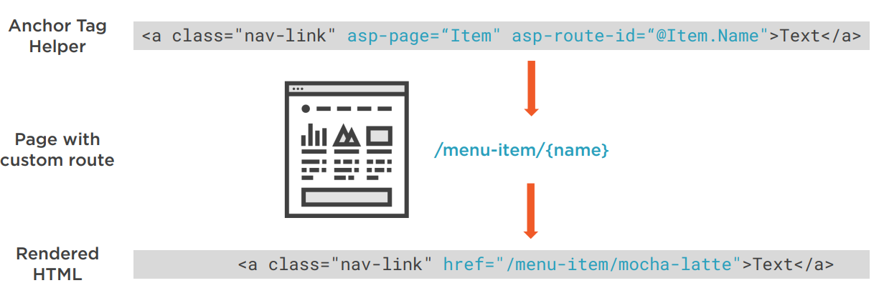
Tag helpers và routing

Slide 26
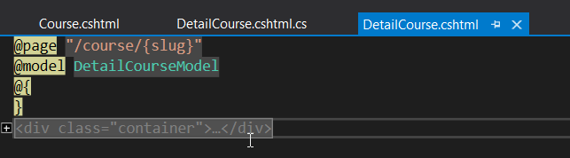

Custom Route template
Route template được khai báo ngày sau page directive
Template bao gồm text, variables và contraints

Slide 27
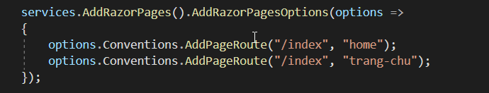
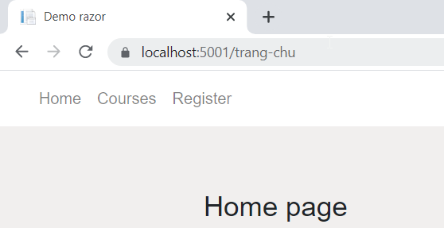
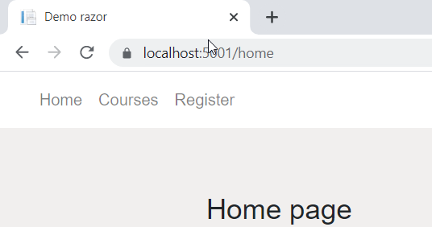
Application routing configuration
Thêm route cho application level

Slide 28
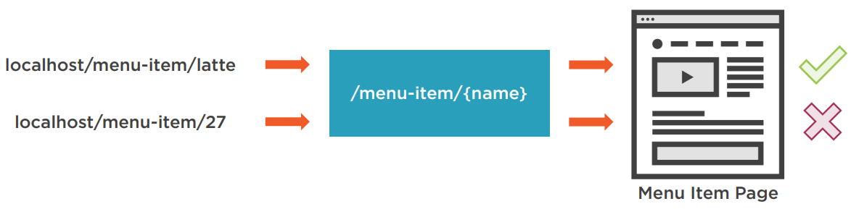
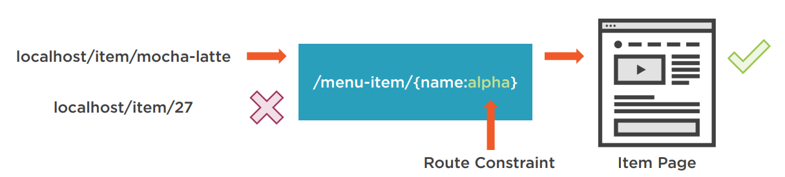
Route contraints
- Thiết lập các quy tắc trong đường dẫn url để tìm chính xác route.

Slide 29
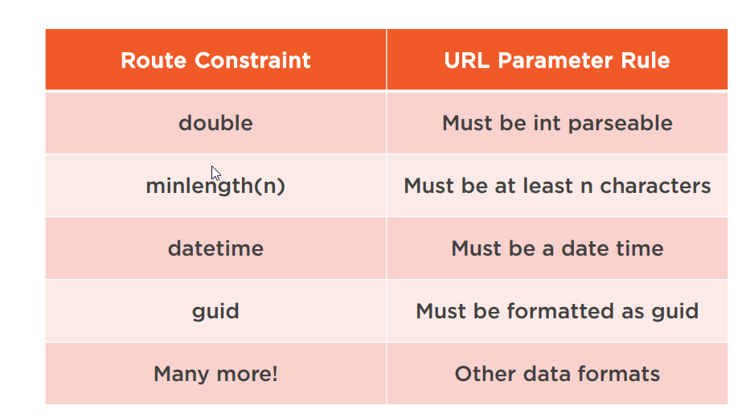
Các kiểu route contraints

Slide 30
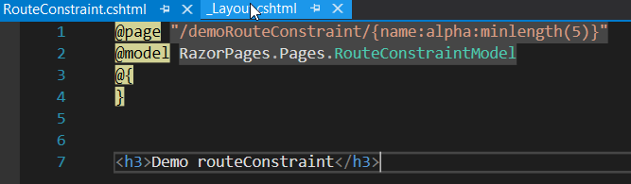
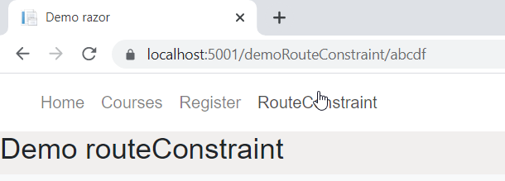
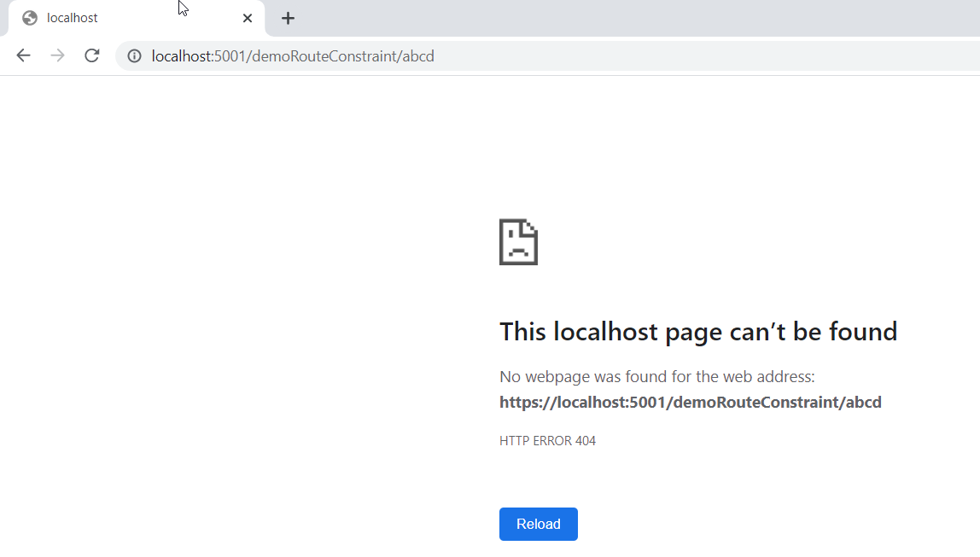
Ví dụ Route contraints

Slide 31
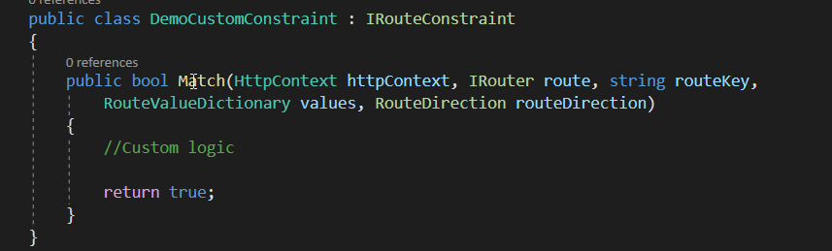
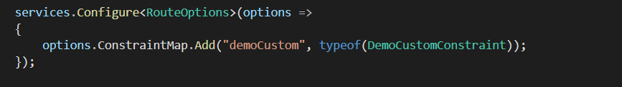
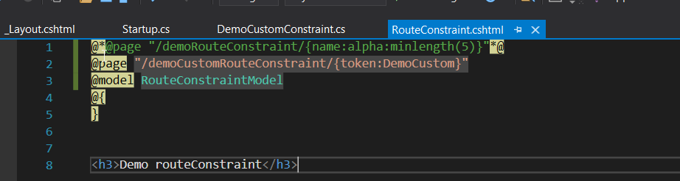
Custom route contraints

Slide 32
Demo route
Route and configuration route for application level
Custom route
Route constraint
Custom route constraint

Slide 33
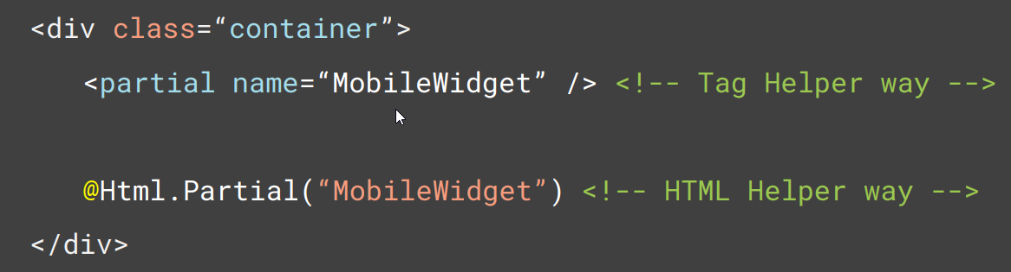
Partial Views Tag Helper
Partial tag helper có thể thêm Partial view vào page, giúp truyền tham số qua partial view
Tương tự như html helper, partial view giúp tái sử dụng các thành phần trong 1 page.

Slide 34
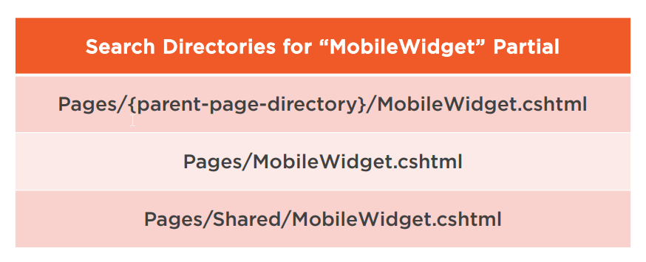
Partial view search location

Slide 35
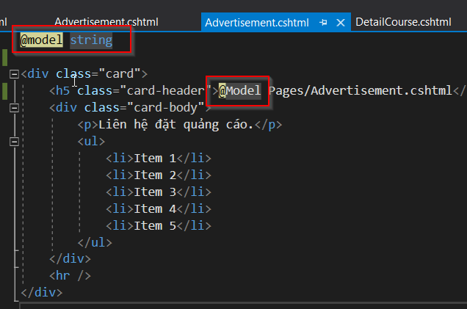
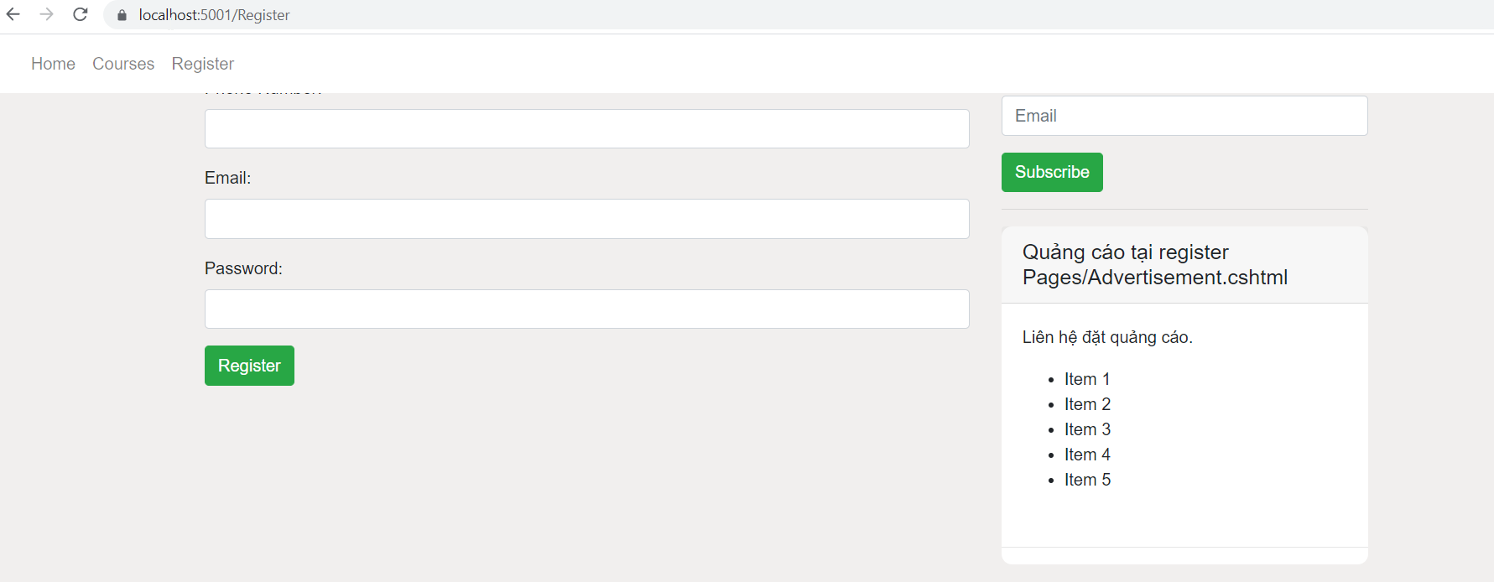
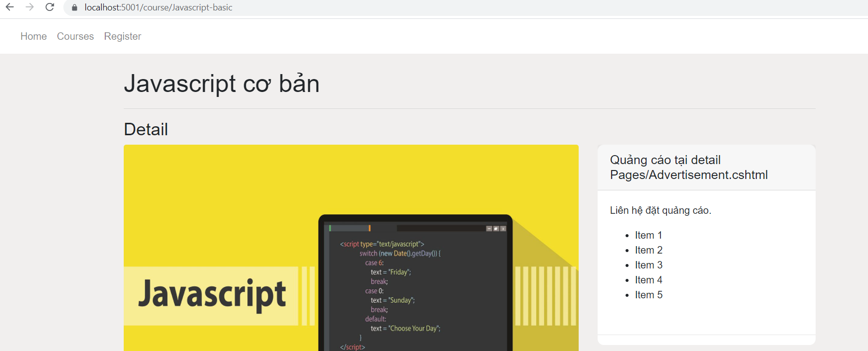
Demo sử dụng partial views

Slide 36
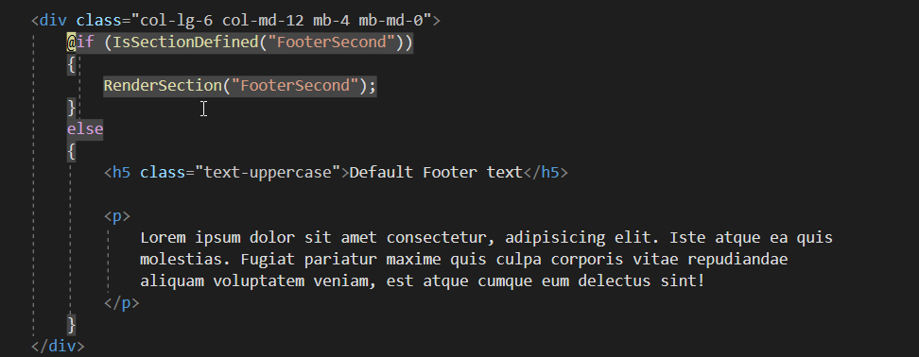
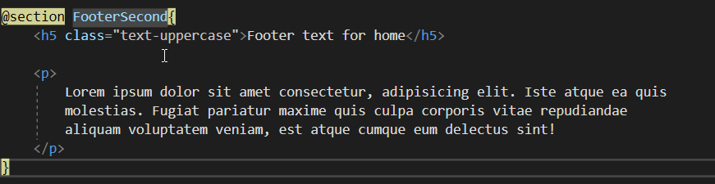
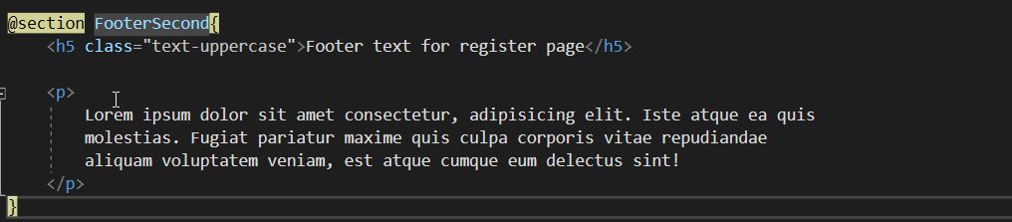
Razor section
Razor section có thể tạo ra dynamic section trong layout

Slide 37
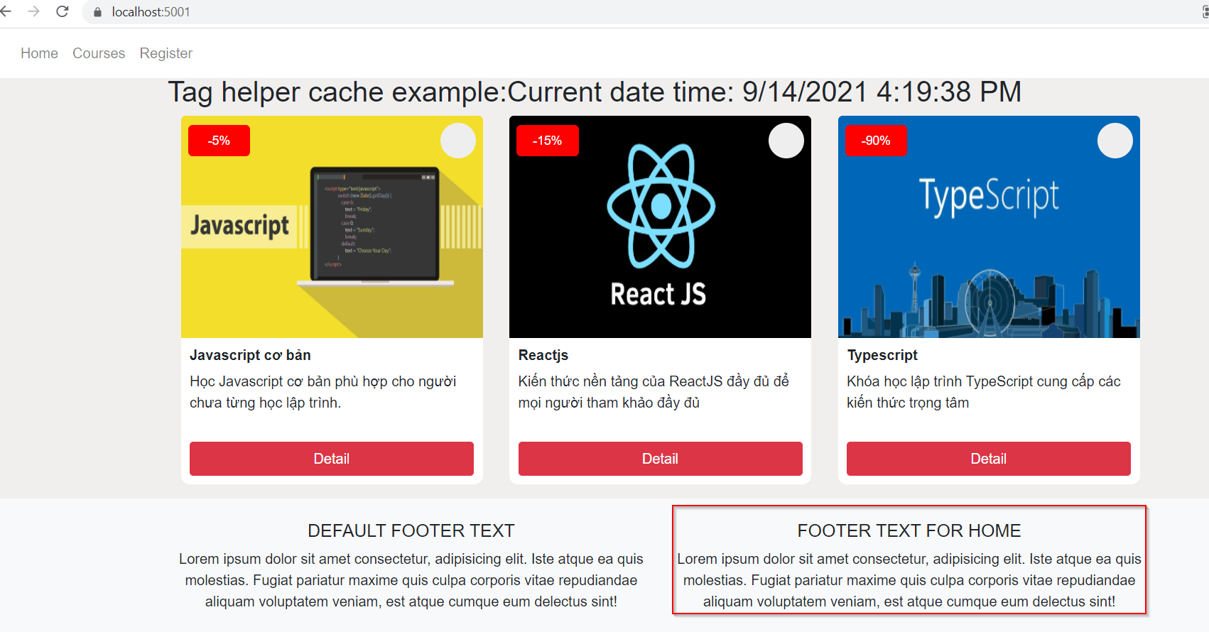
Demo dynamic layout sử dụng section

Slide 38
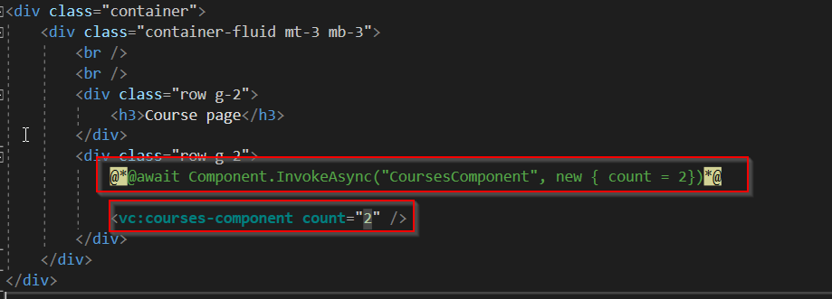

View components
View component có thể đóng gói cả view và logic để tái sử dụng
View component có thể rerender sử dụng tag helper
Có thể invoked với parameters hoặc không có parameters

Slide 39


View component search paths

Slide 40

Demo view components với tag helper

Slide 41
Razor
Q & A

Slide 42
Razor
Thank You!

